Slide 1
VENÄJÄN KIRKKO
Muistiinpanot s. 61-62
Kuvat: ortoboxi.fi sekä wikipedia.com

Slide 2
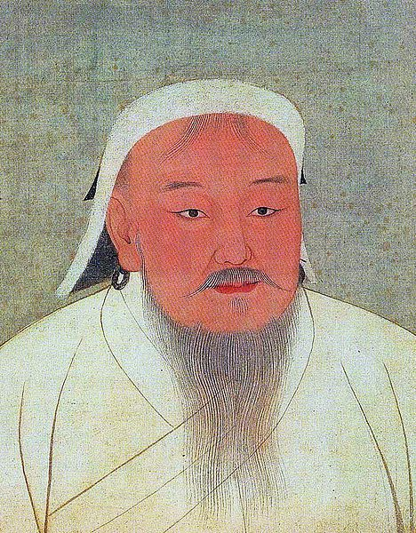
Mongolit hävittivät Kiovan v.1240.
Metropoliitta muutti Moskovaan ja Moskovan asema vahvistui.
Kuva: Tshingis-kaan

Slide 3
Venäjän kirkko julistautui itsenäiseksi vuonna 1448.
Bysantti taas joutui ottomaanien vallan alle.
Bysantin alueet 560-1350-luvuilla

Slide 4
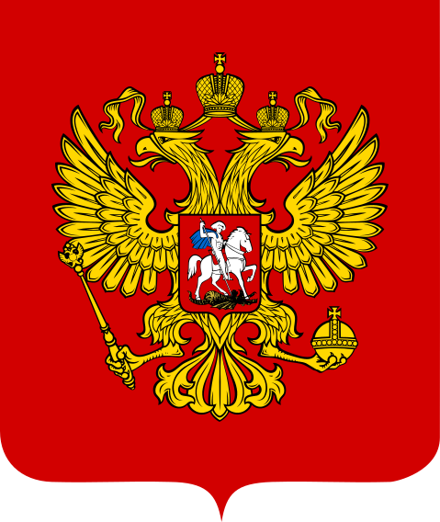
Moskova omaksui kolmannen Rooman aseman kristinuskon puolustajana ja ortodoksisen uskon keskuksena,
Venäjän nykyinen vaakuna. Kaksipäinen kotka on Bysanttilaista perua.

Slide 5
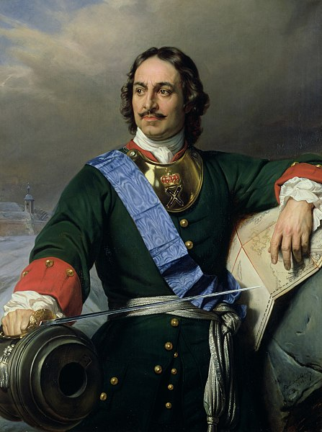
PIETARI SUURI
Tsaariksi vuonna 1692.
Hän ihaili Länsi-Eurooppaa.
Perusti uuden pääkaupungin, Pietarin.

Slide 6
Hän puuttui kovasti kirkon toimintaan
Patriarkka korvattiin synodilla
Synodi = Piispojen kokous.
Keisarin edustaja synodissa pystyi estämään kaikki päätökset.

Slide 7
Kirkollinen taide sai läntisiä piirteitä.
Mm. ikonimaalaus muuttui muotokuvamaiseksi.

Slide 9
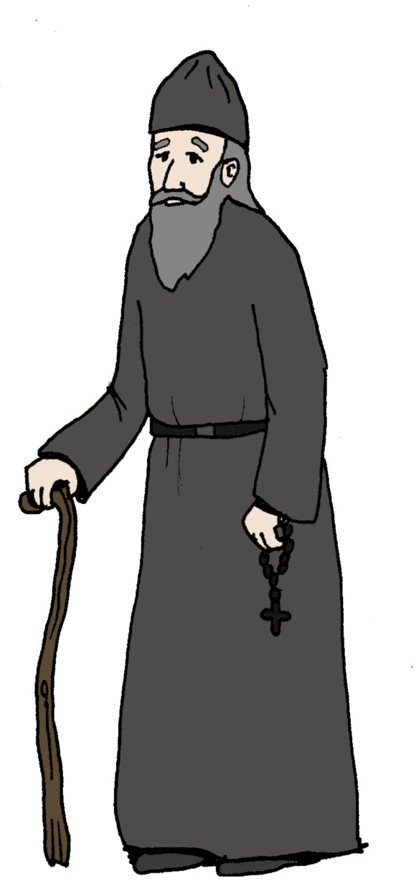
Luostarit pitivät yllä hengellistä elämää.
Raamattua käännettiin Venäjän pienten kansojen kielille.
Luostarien ohjaajavanhuksilta käytiin kysymässä neuvoja elämän erilaisiin asioihin.

